Slide 1
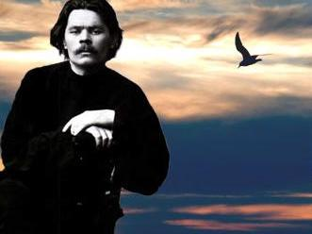
Муниципальное бюджетное учреждение культуры «Анапская централизованная библиотечная система » Центральная библиотека.
Максим Горький-
эпоха и судьба
Презентация, посвященная 150-летию
со дня рождения А.М.Горького

Slide 2

МАКСИМ ГОРЬКИЙ –
настоящее имя
АЛЕКСЕЙ МАКСИМОВИЧ ПЕШКОВ
русский, советский писатель, общественный деятель. драматург. Один из самых популярных авторов рубежа XIX и XX веков. Роль Горького в культуре, идеологической борьбе, литературно-художественном процессе полна противоречий так же, как и весь исторический период, в котором он жил и работал. Мастер слова, социалист, романтик, Горький был посредником и связующим звеном между двумя мирами - между старой и новой Россией.

Slide 3

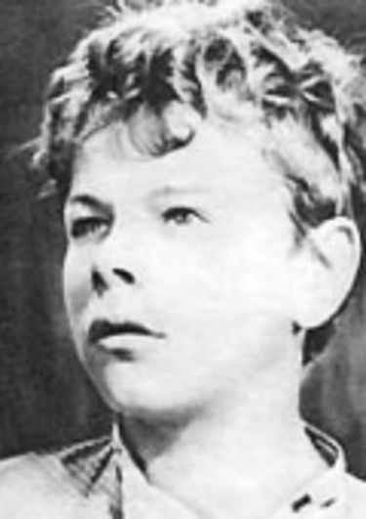
Алексей Пешков родился 16 марта 1868 года в Нижнем Новгороде. На его долю в детстве и юности выпали настольно тяжёлые испытания, что позже он взял себе псевдоним «Горький».

Slide 4
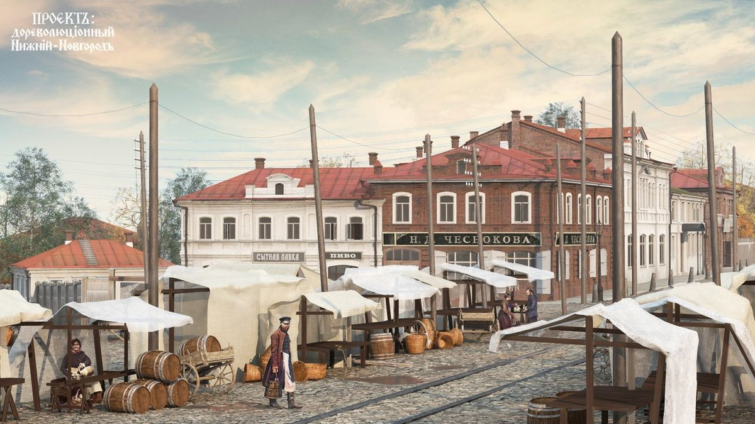
Нижний Новгород на рубеже веков,
где родился А.М.Горький

Slide 5

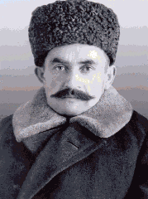
Отец Алексея, Максим Савватиевич Пешков — сын солдата, разжалованного из офицеров, столяр-краснодеревщик. В последние годы работал управляющим пароходной конторой.

Slide 6
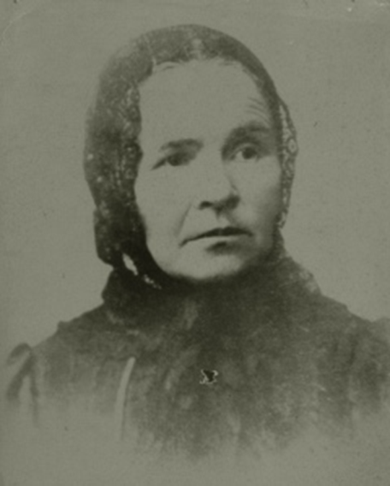
Мать, Варвара Васильевна Каширина из мещанской семьи, рано овдовев, вторично вышла замуж.

Slide 7

Летом 1871 года , от холеры умирает Максим Саватеевич. Невольным виновником его смерти Варвара Васильевна считала маленького Алексея (отец заразился, выхаживая заболевшего холерой сына). Мать отдает Алексея в семью своего отца. За воспитание будущего писателя принимаются
дед и бабушка.

Slide 8

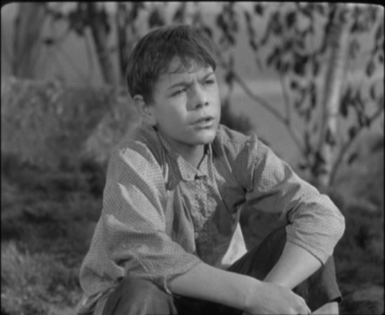
.
Детство писателя прошло в доме деда Василия Васильевича Каширина, который в молодости бурлачил, затем разбогател, стал владельцем красильного заведения, в старости разорился. Дед обучал мальчика по церковным книгам, бабушка Акулина Ивановна приобщила внука к народным песням и сказкам, но главное — заменила мать.

Slide 9

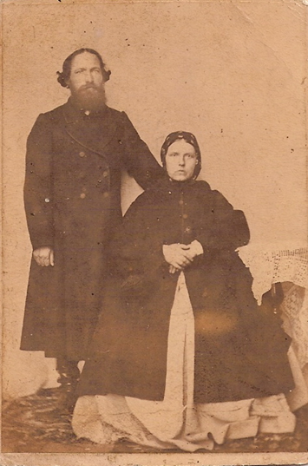
Дед Алексея –
Василий Васильевич
Каширин
Бабушка –
Акулина Ивановна

Slide 10
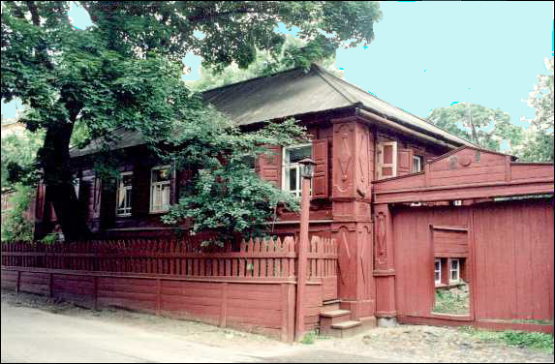
Дом Кашириных в Нижнем Новгороде, где провёл
детские годы маленький Алексей.

Slide 11

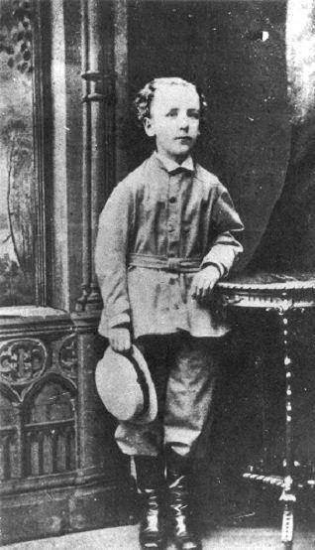
С 1877 года – Алексей Пешков учится в Нижегородском Кунавинском училище.
1879 год – от скоротечной чахотки умирает его мать. После этого в семье Кашириных начинаются конфликты, в результате которых разоряется и сходит с ума дед. Из-за отсутствия денег Алексей Пешков вынужден
оставить учебу.

Slide 12
С 11 лет он вынужден был идти «в люди»; работал «мальчиком» при магазине, буфетным посудником на пароходе, учеником в иконописной мастерской, пекарем и т. д.

Slide 13
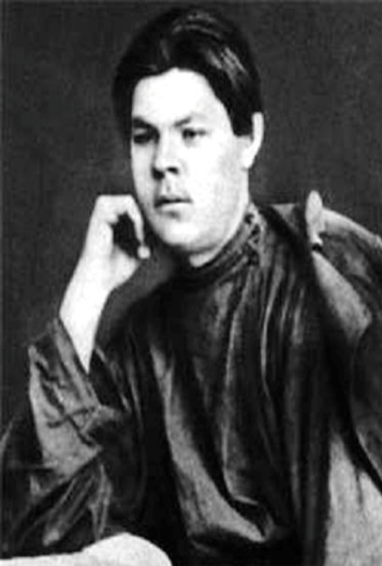
Настоящего образования Горький не получил, закончив лишь ремесленное училище. Жажда знаний утолялась самостоятель,но он рос «самоучкой». Тяжелая работа и ранние лишения преподали хорошее знание жизни и внушили мечты о переустройстве мира.
.

Slide 14
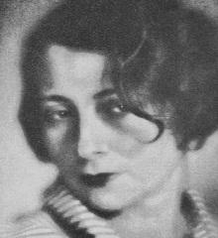
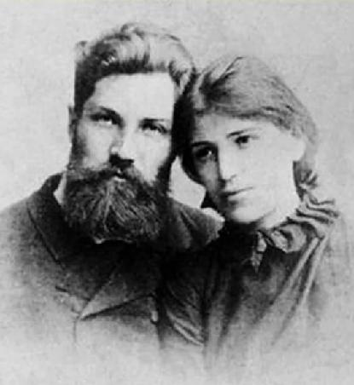
.
Ольга с мужем
Ольга Каменская
Первая настоящая любовь Алексея – жена одного
из политических ссыльных Ольга Каменская.
Женщина не принимала всерьёз ухаживания страстно
влюблённого юноши и не решилась расстаться с мужем

Slide 15
Затем в течении трёх лет Алексей Пешков скитается по России в поисках работы и впечатлений. Он проезжает Поволжье, Дон, Украину, Крым, Южную Бессарабию, Кавказ. Пешков успевает побывать батраком в деревне, мойщиком посуды, поработать на рыбных, соляных промыслах, работником в ремонтных мастерских. Он завязывает контакты в творческой среде. Странствуя, Пешков собирает прототипы своих
будущих героев.
.

Slide 16
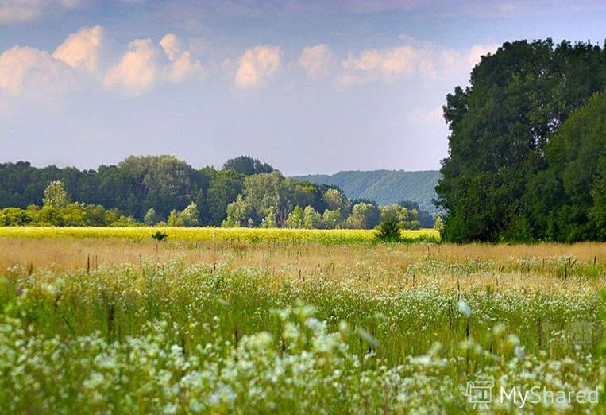
Странствуя по России, М.Горький летом 1891 года побывал на Кубани. Пережитые в это время испытания были описаны в рассказе «Мой спутник». Молодой Горький побывал в Лабинске, в станице Ханской и Армавире, о чём поведал в рассказе
«Два босяка»

Slide 17

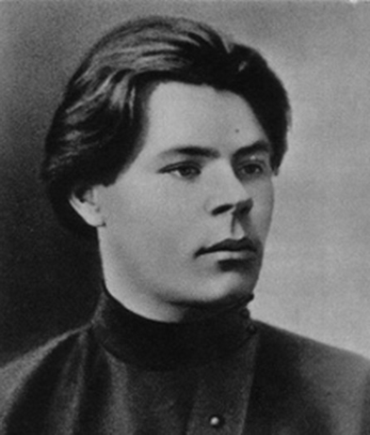
1895 год – при содействии Короленко Горький становится сотрудником «Самарской газеты», где ежедневно пишет фельетоны в рубрике «Между прочим», подписываясь
«Иегудиил Хламида».

Slide 18

Благодаря помощи В.Г. Короленко,
Горький смог напечатать свои
ранние произведения.
Это «Макар Чудра», рассказ «Челкаш» и др.
В 1898 году вышла книга
«Очерки и рассказы» и первая
повесть «Фома Гордеев»

Slide 19
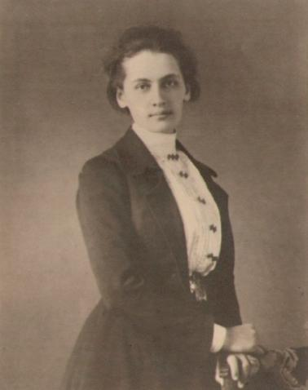
.
.Как-то принеся в редакцию очередную серию рассказов, он познакомился с молодым 20-ти летним корректором Екатериной Павловной Волжиной и был очарован этой приятной, востроглазой девушкой. Они начали встречаться и вскоре поженились. Жениху было 28 и его имя начинало становится популярным.

Slide 20
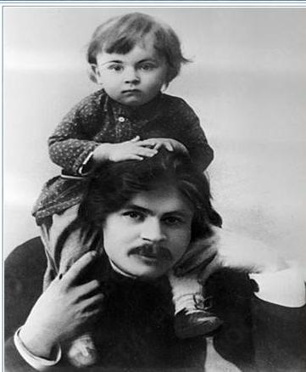
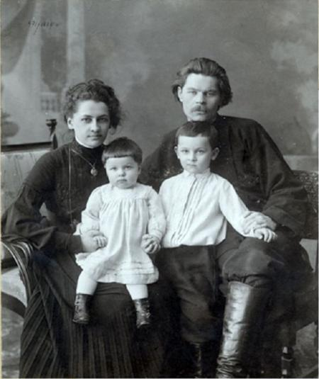
.
Через год в семье появился первенец - Максим, а еще через год - дочь Катя.

Slide 21

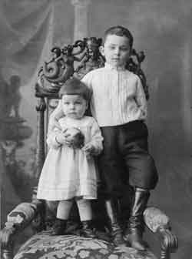
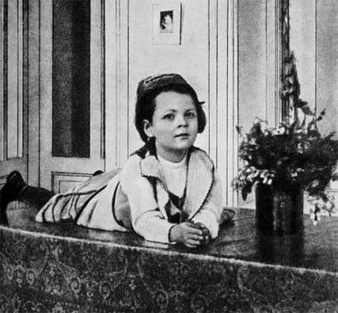
Дочь Катя,
умершая от менингита
Дети Алексея Горького
Максим и Катя

Slide 22
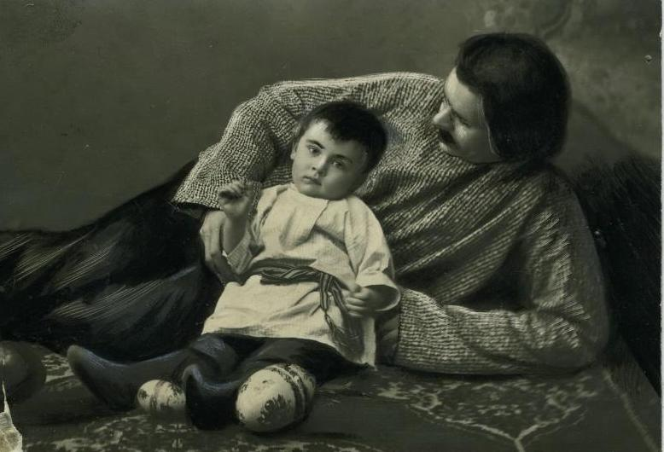
Горький с сыном

Slide 23
Однако первая влюбленность прошла, и Горький начал сильно тяготится тихими и спокойными семейными радостями. Супруги постепенно отделялись и окончательный разрыв произошел после трагической смерти Кати в 1903 году от менингита. Несмотря на то, что Алексей Максимович и Екатерина разошлись, брак они не разрывали, соответственно Екатерина оставила фамилию Пешкова. А до конца жизни между ними были уважительные
и доверительные отношения.
.

Slide 24
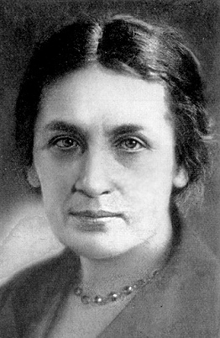
.
Оставленная мужем с двумя детьми, Екатерина сумела подняться над обидой на него и сохранить дружеские отношения, продолжавшиеся до его кончины. Схоронила обоих детей – дочь в пятилетнем возрасте, сына – не дожившим до сорока. С середины XX века связала свою жизнь с деятельностью общественных организаций, возглавляла Политический Красный Крест – организацию
Помощи политическим заключенным.
..

Slide 25
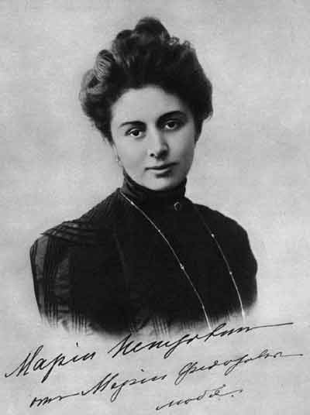
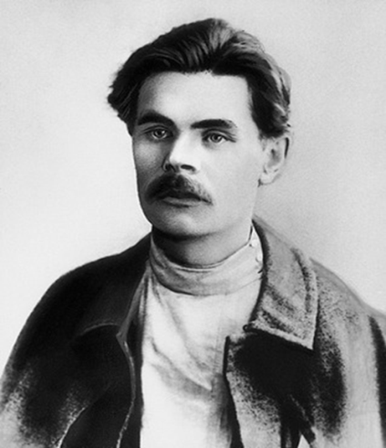
1900 год – Горький знакомится с актрисой Московского Художественного Театра, убежденной марксисткой Марией Федоровной Андреевой.

Slide 26

Общественная позиция Горького была радикальной. . Он не раз подвергался арестам. В апреле 1901 года Горький арестован в Нижнем Новгороде и заключен под стражу за участие в студенческих волнениях в Петербурге. В этом же году в журнале «Жизнь» выходит «Песня о буревестнике», после чего журнал был закрыт властями В 1905 вступил в ряды РСДРП (большевистское крыло) и познакомился с В.И. Лениным. Им оказывалась серьезная
финансовая поддержка
революции 1905-1907 гг.

Slide 27
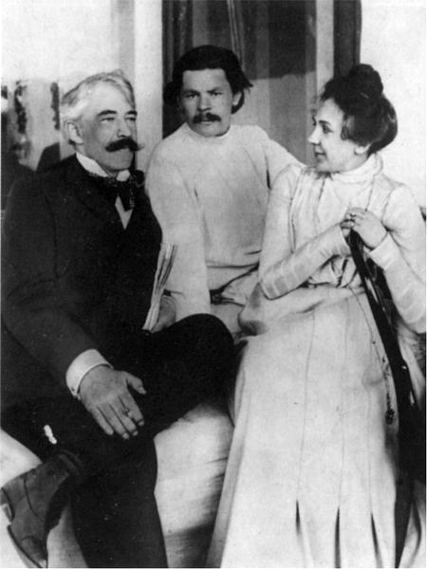
Вершина раннего творчества Горького, пьеса «На дне», в огромной степени обязана своей славой постановке К. С. Станиславского в Московском художественном театре. Играли Станиславский, В.И.Качалов, И.М.Москвин, О.Л.Книппер-Чехова и др.)

Slide 28
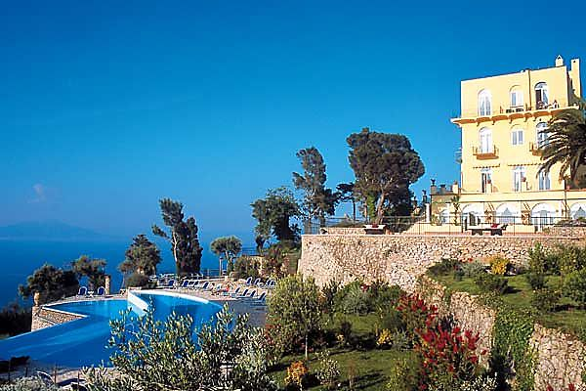
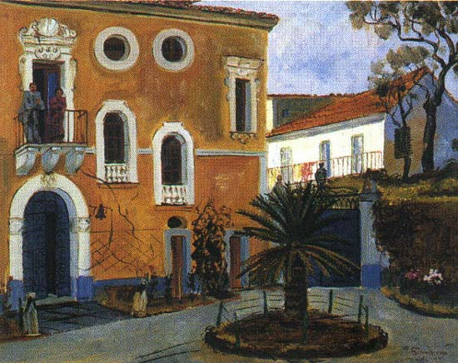

Капри
После поражения революции 1905-07 Горький эмигрировал на остров Капри (Италия). Он создает повести «Городок Окуров», «Детство», «В людях», цикл рассказов «По Руси».

Slide 29

1907 год –
в Америке выходит роман «Мать».

Slide 30
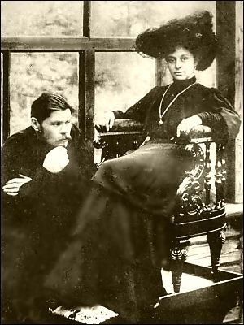
Незадолго до революции Горький и Андреева вернулись в Россию. Мария Федоровна продолжала жить интересами Горького. Она становится финансовым агентом партии и изыскивает повсюду средства для революционной деятельности. Однако Мария Федоровна так увлеклась партийными нуждами, что временами Горький начинал чувствовать себя позабытым.
.
.

Slide 31
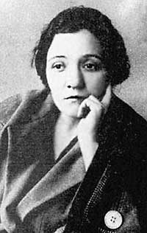
В 1919 году в жизни
52-летнего Горького появилась Мария Игнатьевна Закревская. Их познакомил Корней Чуковский, порекомендовав Горькому Марию Игнатьевну в качестве секретаря. Мария Закревская была моложе писателя на 24 года. Однако к моменту их встречи она уже успела побывать замужем и родить двоих детей. Горький увлекся и очень скоро сделал Марии Закревской предложение руки и сердца.

Slide 32
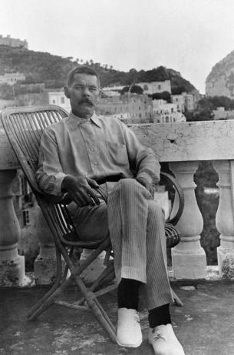


С 1921 по 1928 Горький жил в эмиграции, куда отправился после настойчивых советов Ленина. Поселился в Сорренто (Италия), не прерывая связей с молодой советской литературой. Написал роман «Дело Артамоновых», начал работать над романом-эпопеей «Жизнь Клима Самгина».

Slide 33
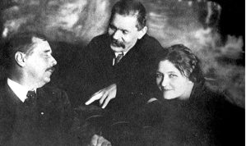
.
Герберт Уэльс, Горький и Закревская
.
Горький прожили с Закревской 16 лет вплоть до смерти писателя в 1936 году. Общих детей у них не было.

Slide 34
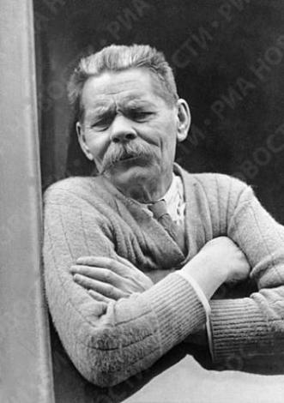
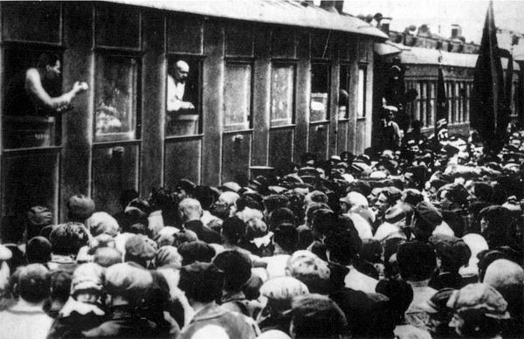
В 1928 Горький совершил «пробную» поездку в Советский Союз, а в 1933 окончательно вернулся на Родину до этого вступив в осторожные переговоры со сталинским руководством.

Slide 35
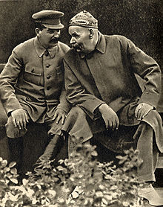
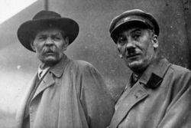
.
Горький со И.Сталиным
Горький с Г. Ягодой
В распоряжение Горького были предоставлены особняк в Москве и две благоустроенные виллы - одна в Подмосковье, другая в Крыму. Снабжение писателя и его семьи всем необходимым было поручено тому же самому управлению НКВД, которое отвечало за обеспечение Сталина и членов Политбюро.

Slide 36
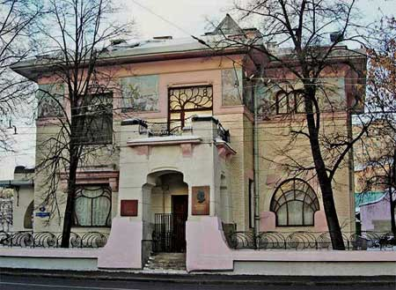
.
Особняк Рябушинского. В наше время особняк
Рябушинского занимает мемориальный дом-музей Горького. Музей сохранил уникальную, богатейшую библиотеку Горького.

Slide 37
Горьким создается множество газет и журналов: книжные серии «История фабрик и заводов», «История гражданской войны», «Библиотека поэта», «История молодого человека XIX столетия», журнал «Литературная учёба»
1934 год — Горький «проводит» I Всесоюзный съезд советских писателей, выступает на нём с основным докладом.

Slide 38
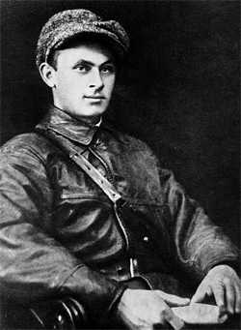
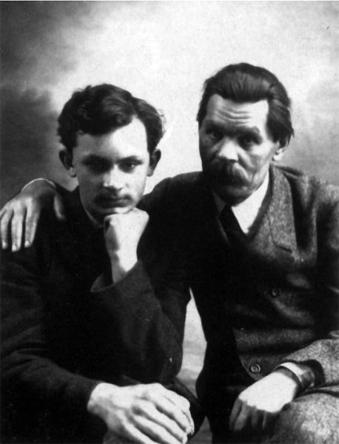
.
.
Сын Максим
С сыном Максимом

Slide 39
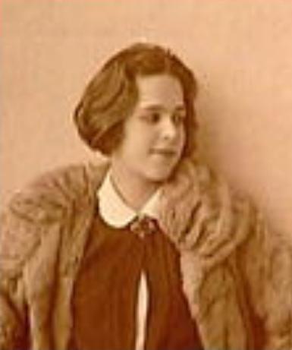
.
Надя (справа) с сестрой
Надежда
Пешкова

Slide 40
.
В мае 1934 года Горький потерял сына, может искусно убранного Ягодой, которому очень нравилась жена Максима.
Пешковы Максим и Надежда

Slide 41
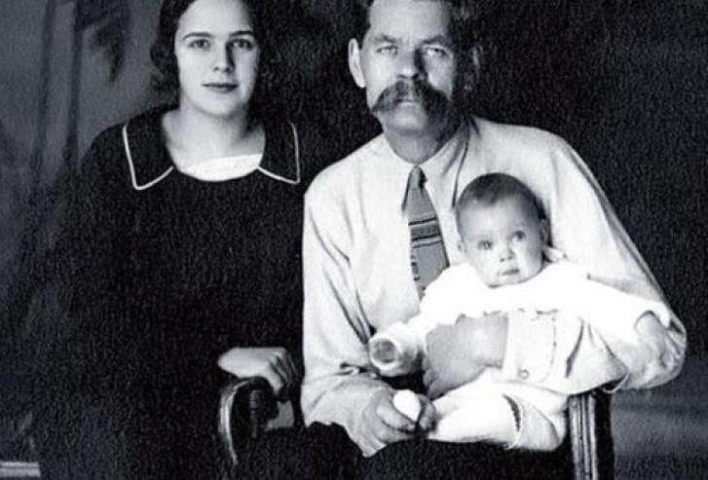
.
Горький с невесткой Надеждой Пешковой и внучкой

Slide 42
Горький с внучками Марфой и Дарьей

Slide 43

Максим Горький в последние годы жизни писал свой роман, так и оставшийся незавершенным –
«Жизнь Клима Самгина».

Slide 44
18 июня 1936 году Горький неожиданно умирает при странных обстоятельствах.
Смерть Горького была окружена атмосферой таинственности, как и смерть его сына — Максима Пешкова. Однако версии о насильственной смерти обоих до сих пор не нашли документального подтверждения.
Урна с прахом Горького помещена в Москве в Кремлевской стене.

Slide 45
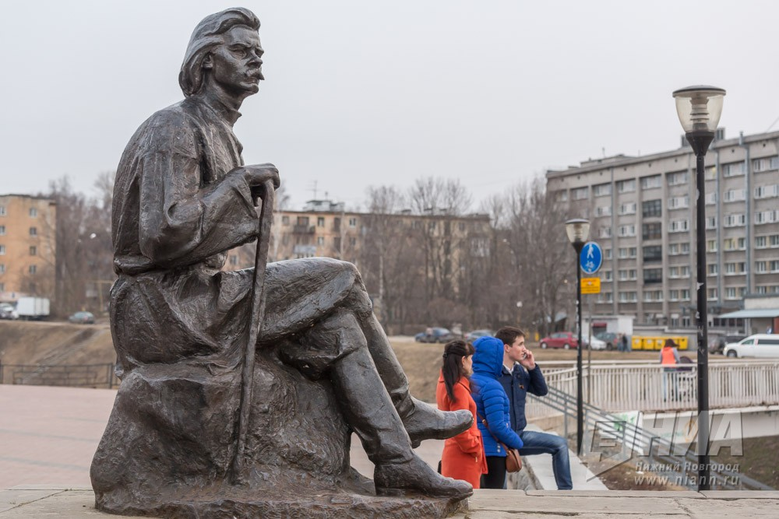
Максим Горький прожил богатую событиями жизнь – у него были как взлёты, так и падения, однако харизма вечного бунтаря и революционера никогда его не покидала.
Памятник Горькому
в Нижнем Новгороде

Slide 46
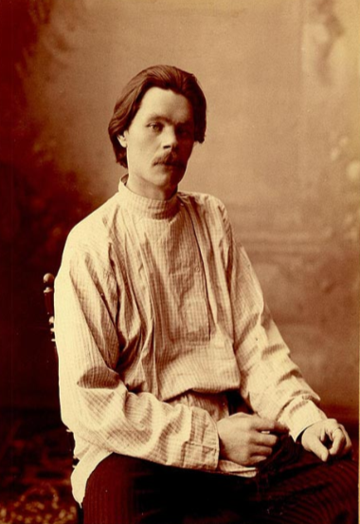
«Любите книгу, она облегчит вам жизнь, дружески поможет разобраться в пёстрой и бурной путанице мыслей, чувств, событий,
она научит вас уважать человека и самих себя, она окрылит ум
и сердце чувством любви…»
М.Горький

Slide 47
Подготовила главный библиограф читального зала
Центральной библиотеки Л.П. Кудрявцева

